Slide 1

5以内的减法
执教：乔乔

Slide 2

几分成几和几
3
5
4
1
2
2
3
1
3
4
2
5
2
2
1
1
4
1

Slide 3
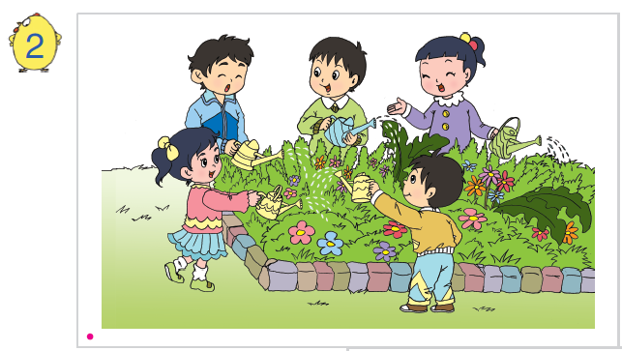
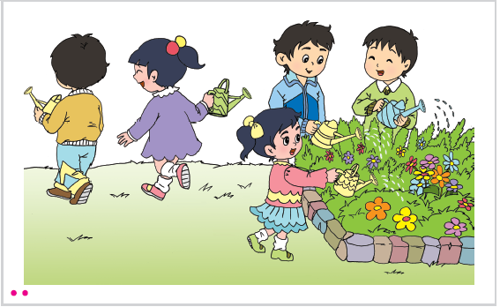

一共5人，走了2人，
还有3人。
5 － 2 = 3
…
减号
读作：5减2等于3。

Slide 4

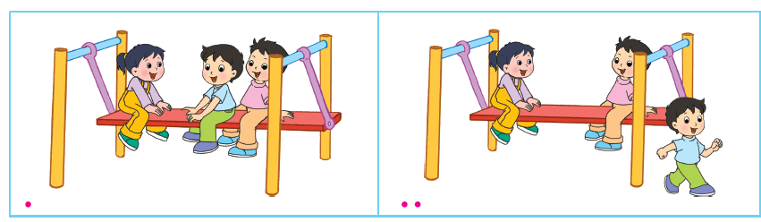
3－ =
1
2

Slide 5

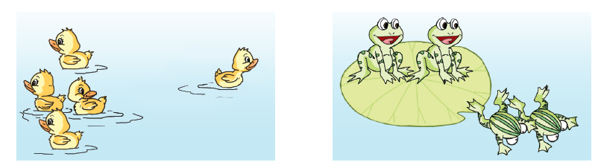
1.
5 － 1 =
－ =
4
4
2
2

Slide 6

2.先画线,再填得数。
2
4－ 3=
5－ 3 =
1
5－ 4 =
1

Slide 7
3.想一想，填一填。
2 － 1 =
3 － 2 =
1
1
4 － 1 =
3

Slide 8
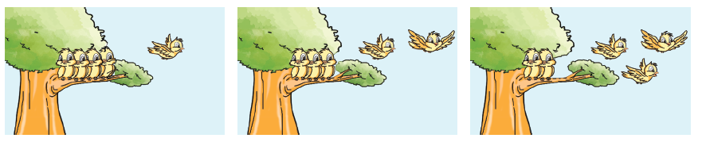
4.
4
5 － 1 =
5
2
3
4
5
3
2
－ =
－ =

Slide 9
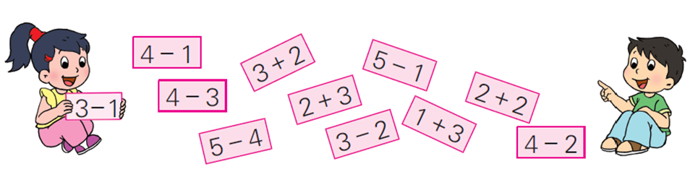
5.
3－1=2

Slide 11
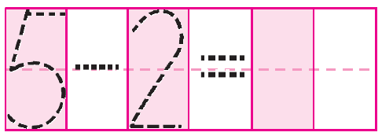



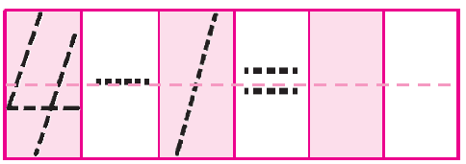
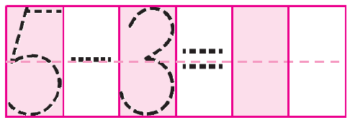
6.

